Slide 1
«Письмо из дома» , посвященный празднованию Дня Защитника Отечества
Презентацию подготовила педагог-организатор
Кропотова Наталья Сергеевна

Slide 2
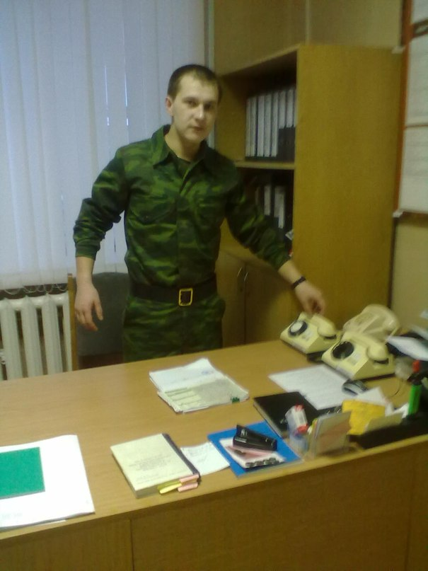
Notes:
Солдаты- срочники 2012-2013 года. Они уже отслужили и вернулись в свою родную деревню. Санников Федор Сергеевич.

Slide 3
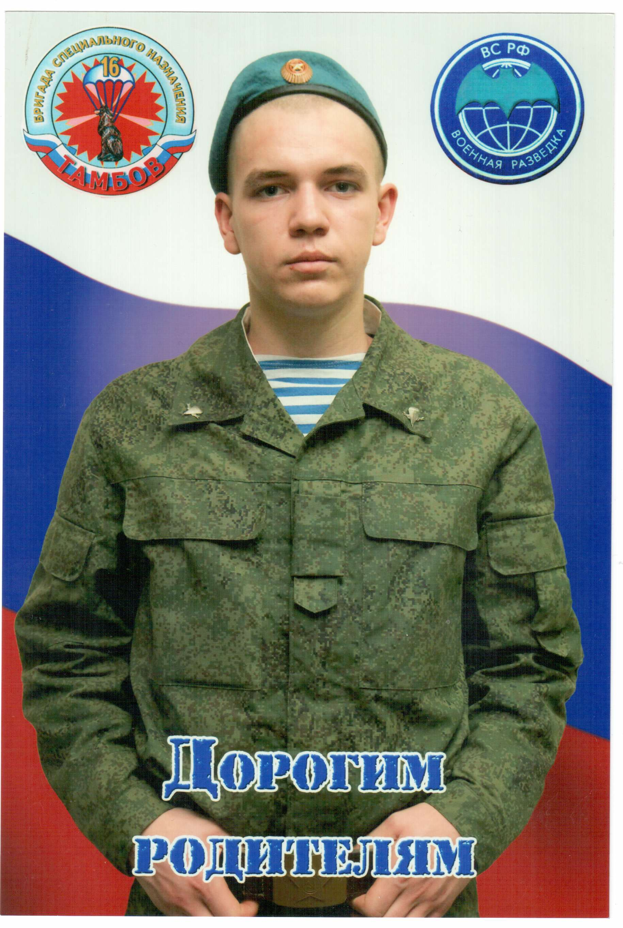
Notes:
Абызов Антон Владимирович.

Slide 4
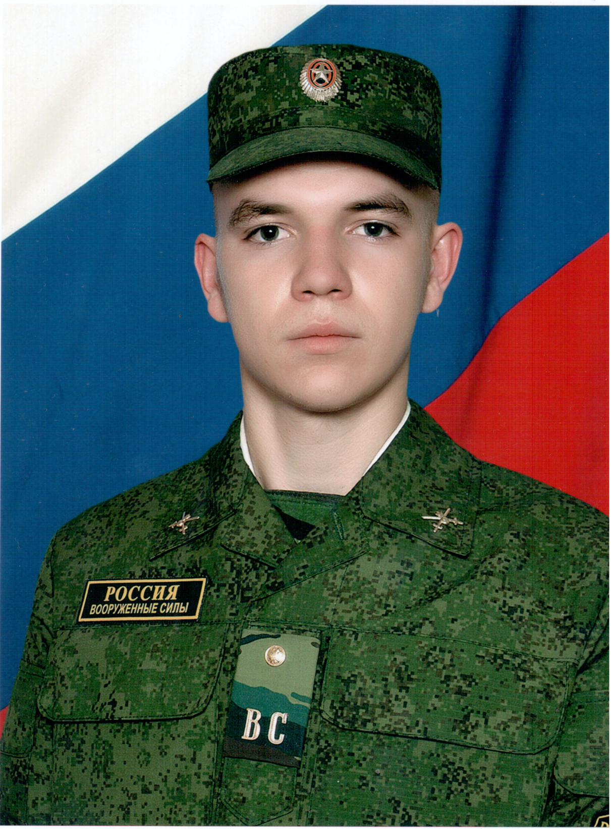
Notes:
Абызов Антон Владимирович.

Slide 5
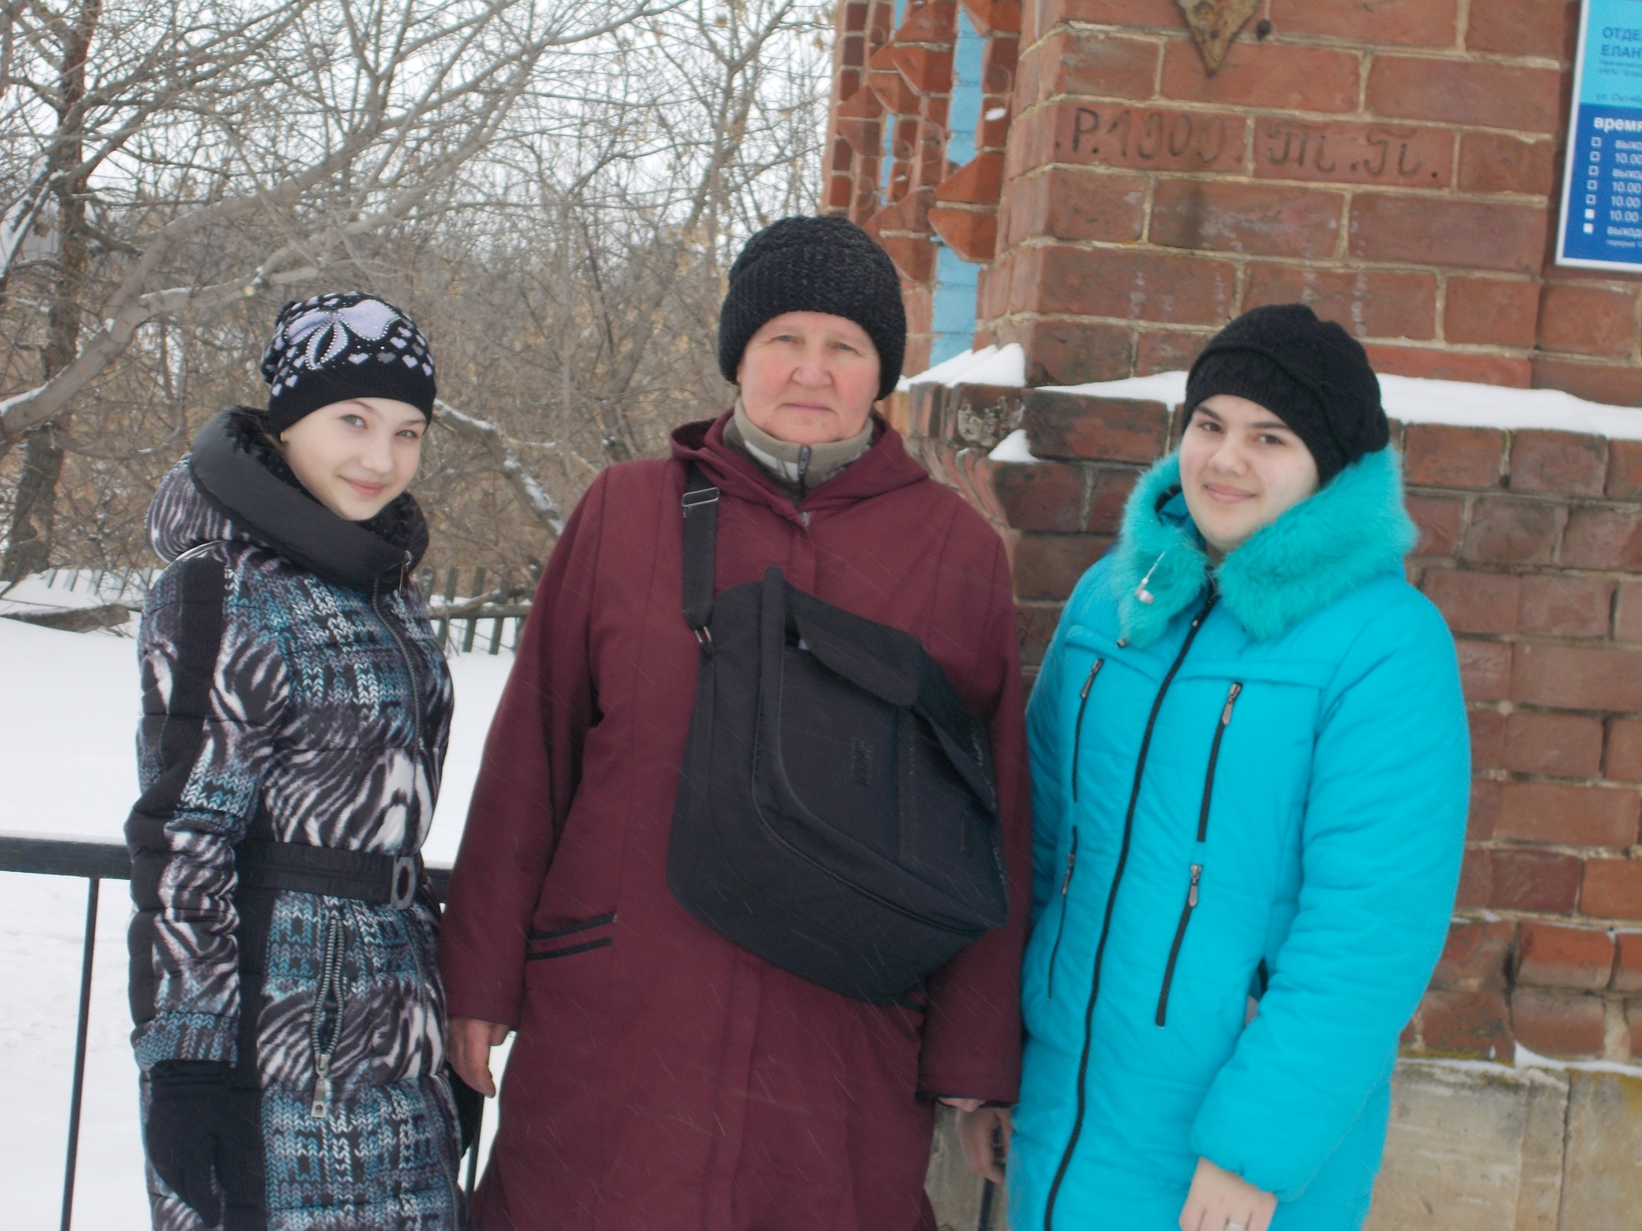
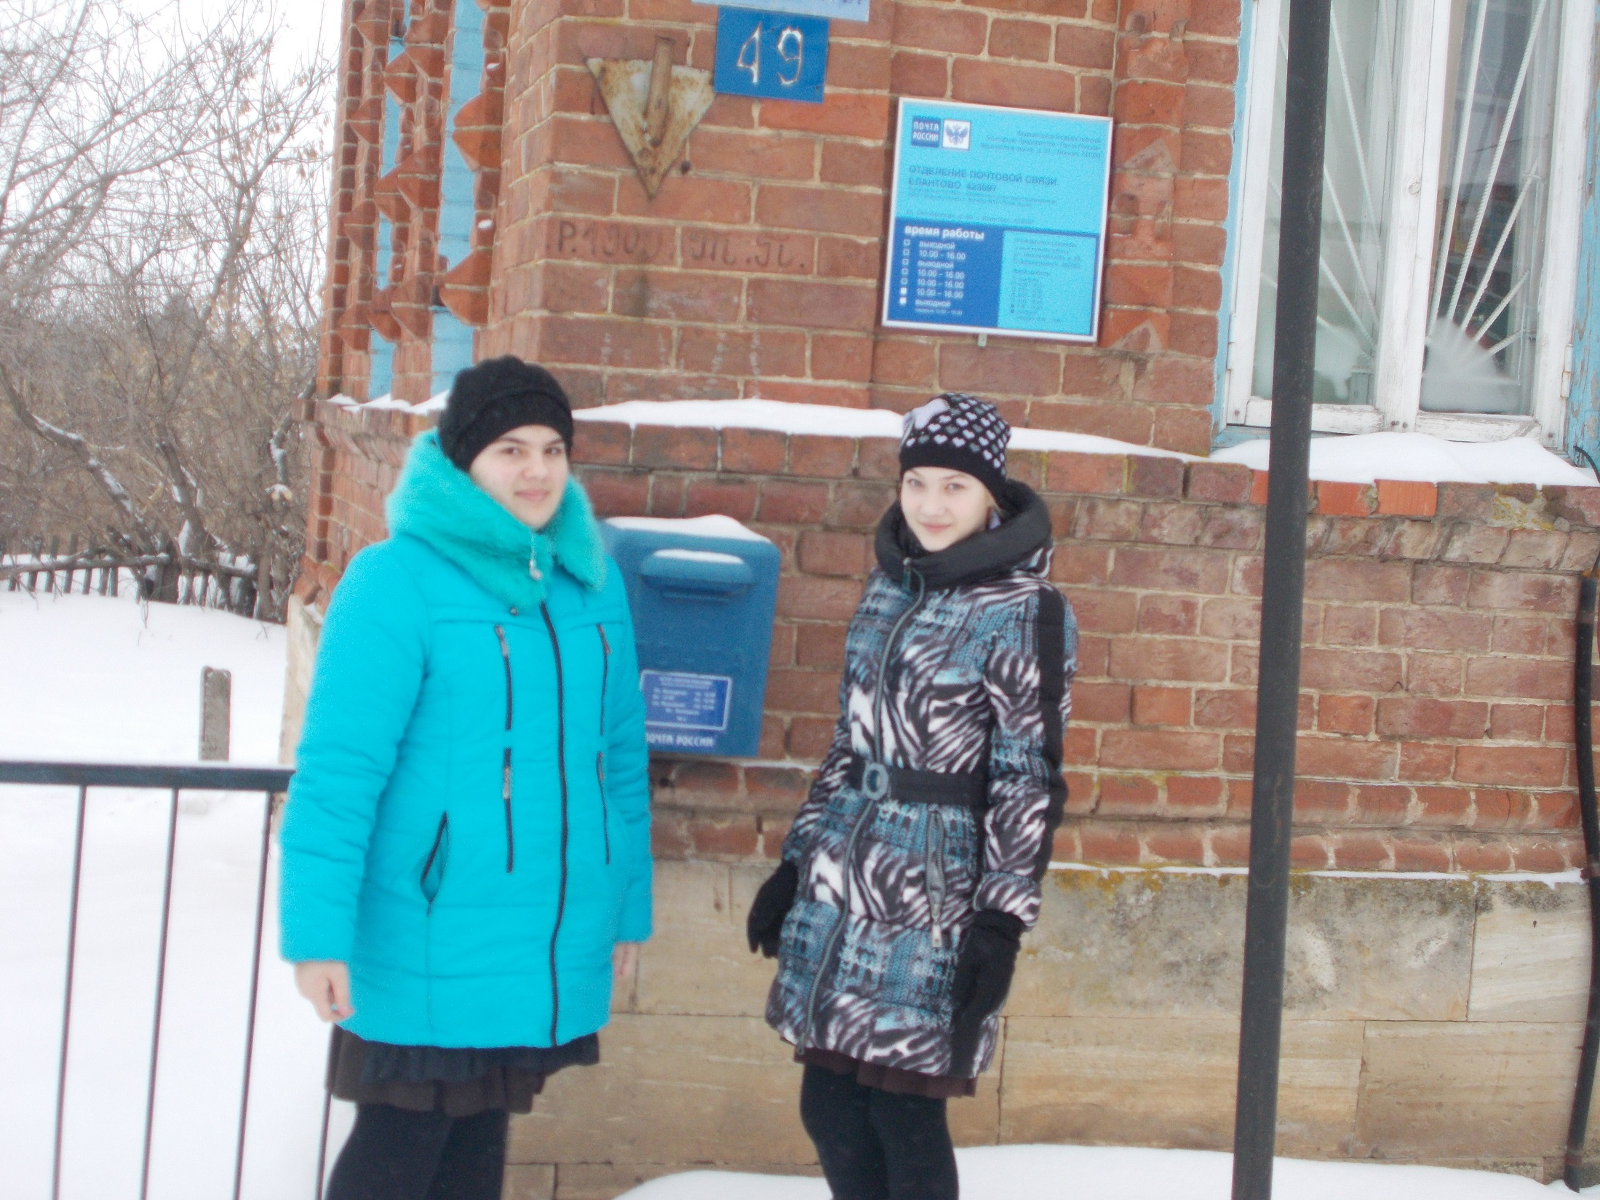
Notes:
Наши восмиклассницы пришли на почту отправить солдатам открытки с поздравлением.

Slide 6
Notes:
Елантовская почтальонша, отправит наши конверты.

Slide 7
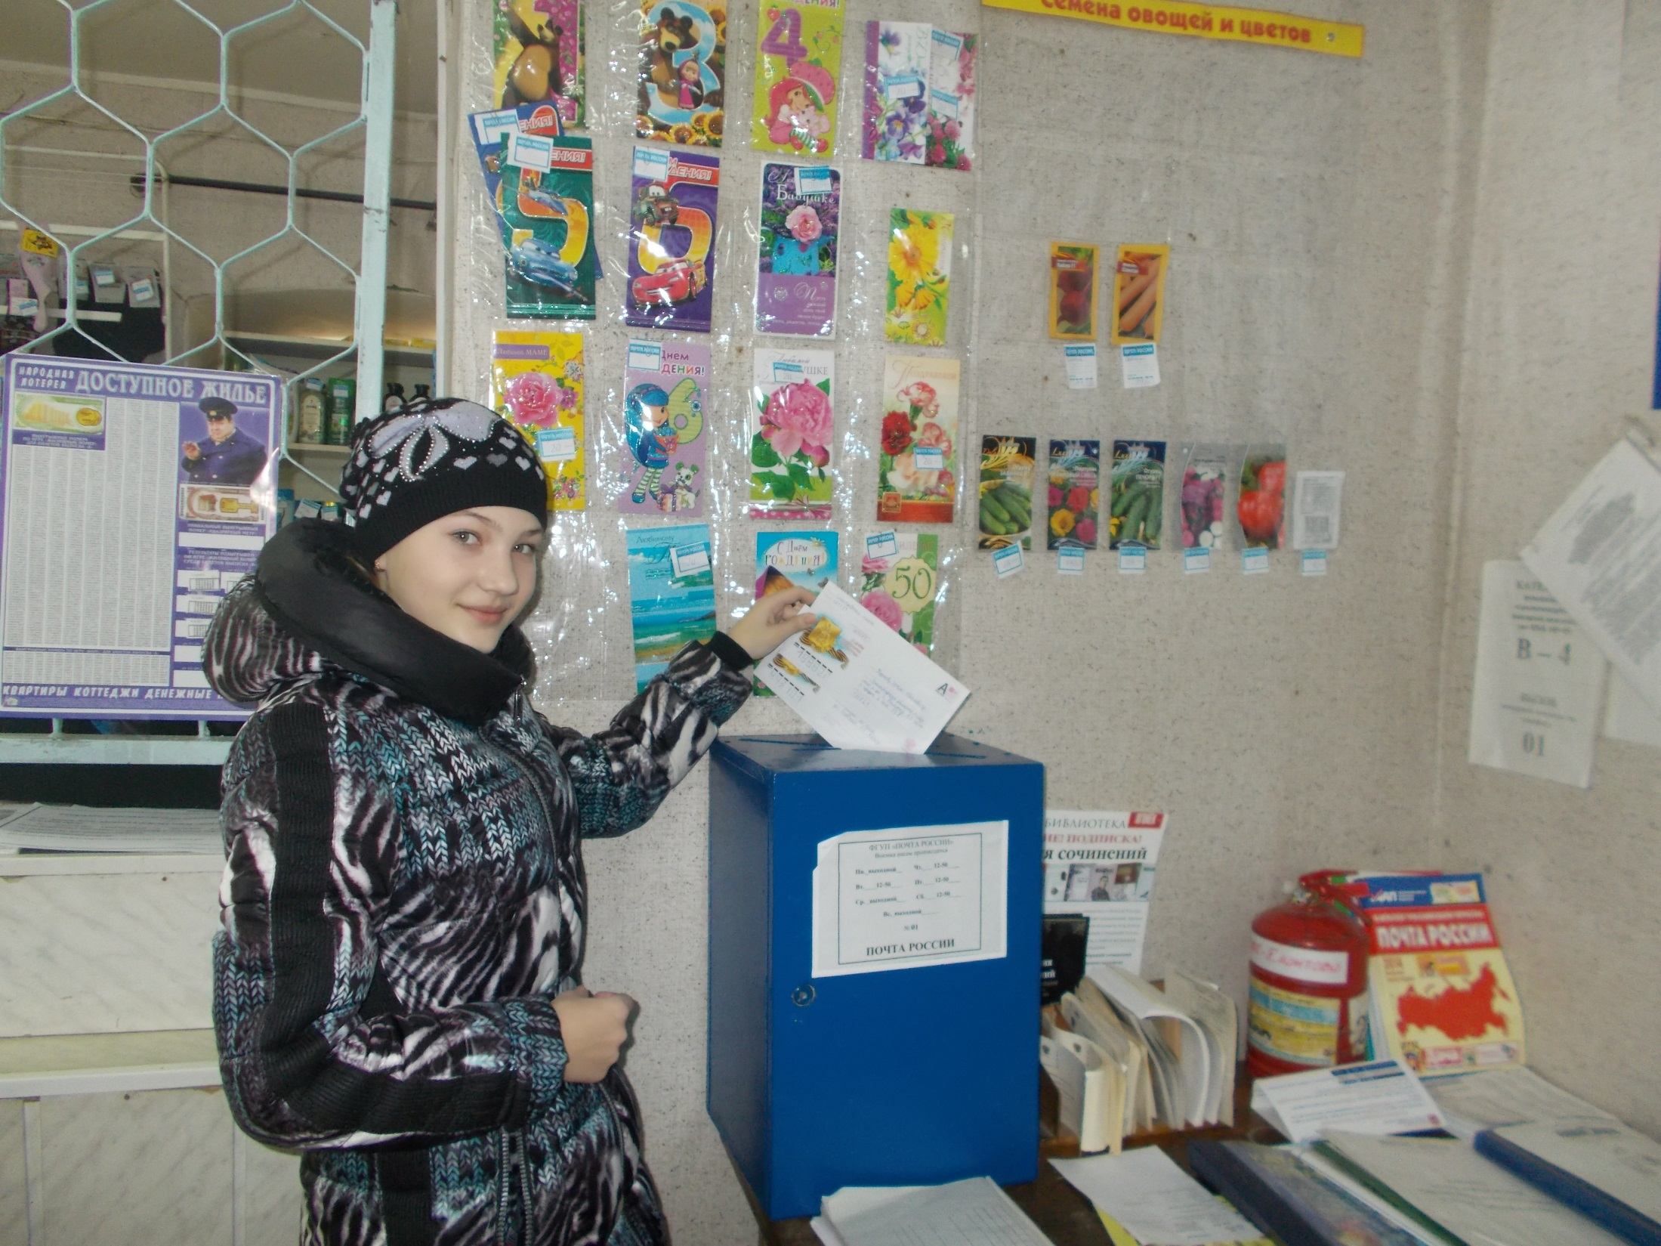

Slide 8
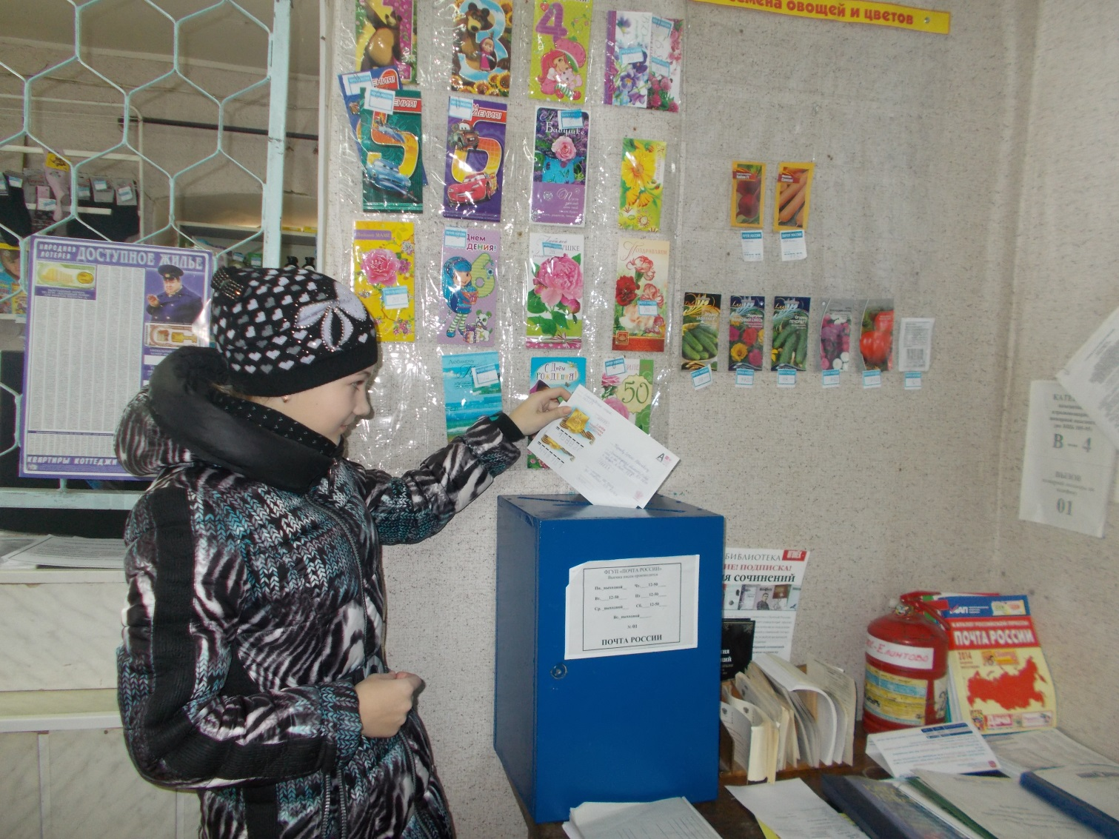
Отправляем открытки.

Slide 9
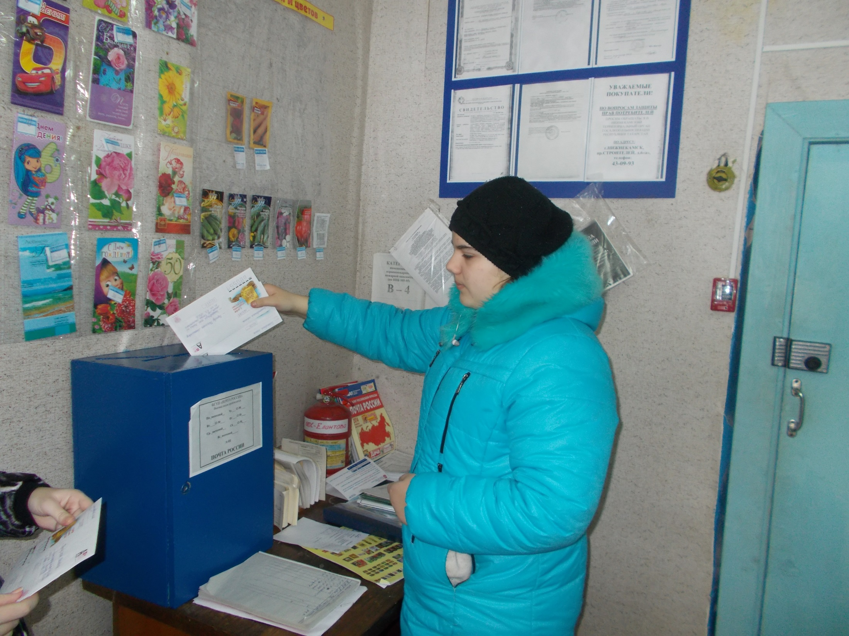

Slide 10
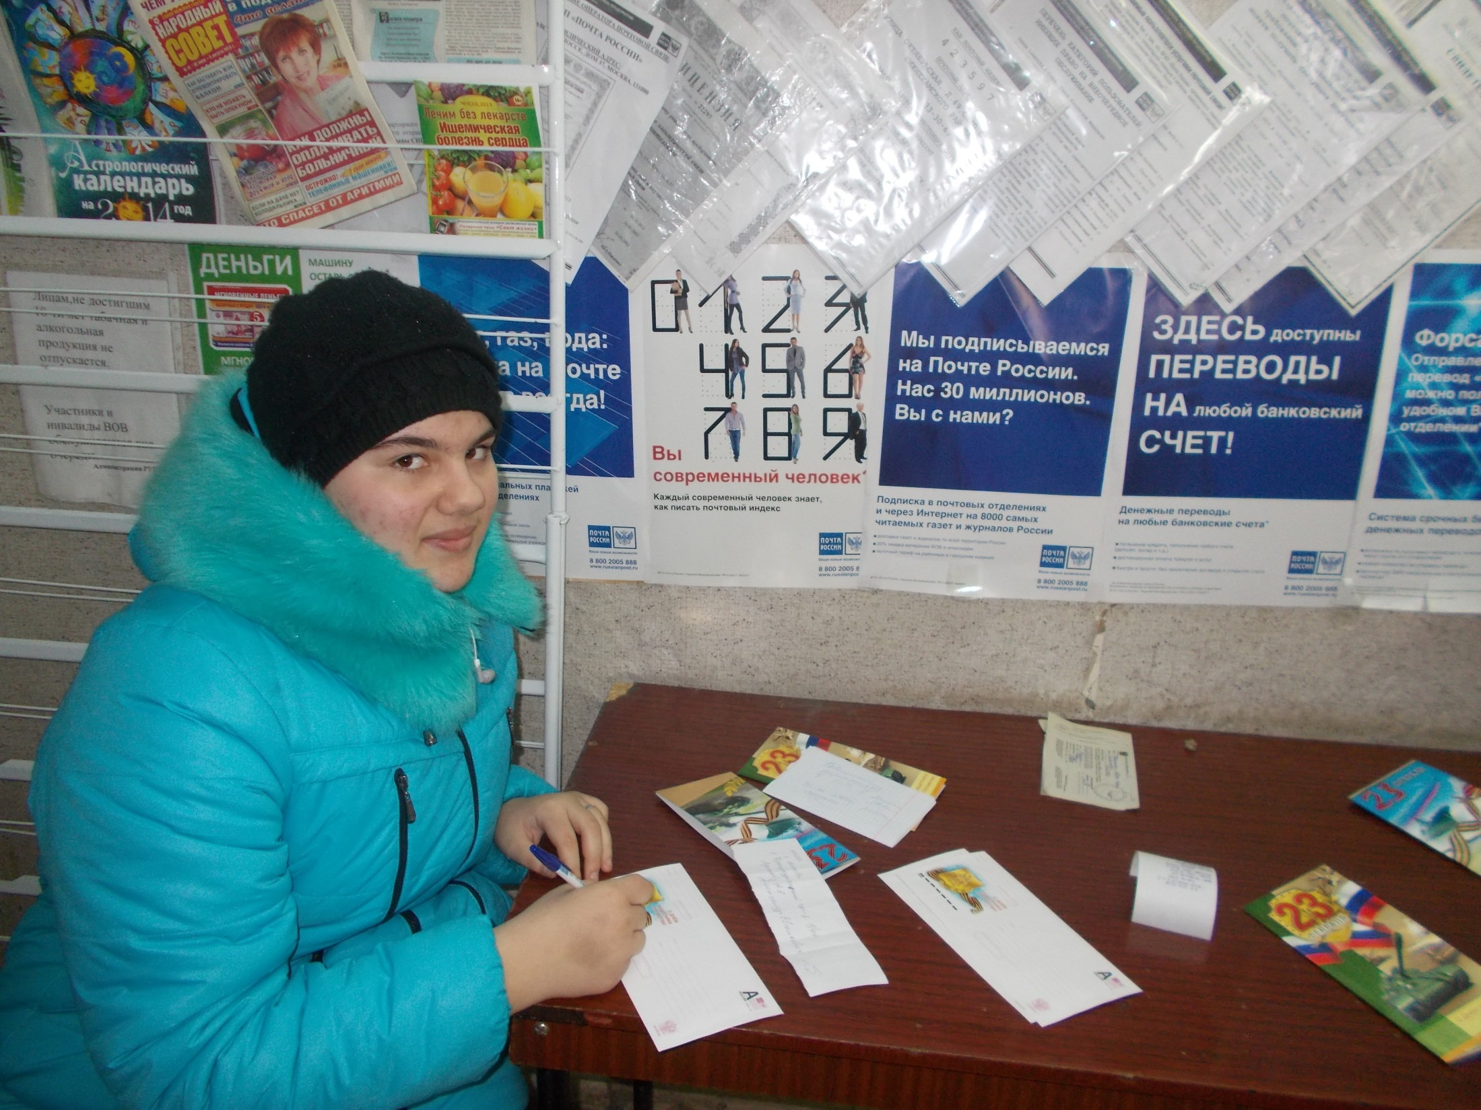

Slide 11
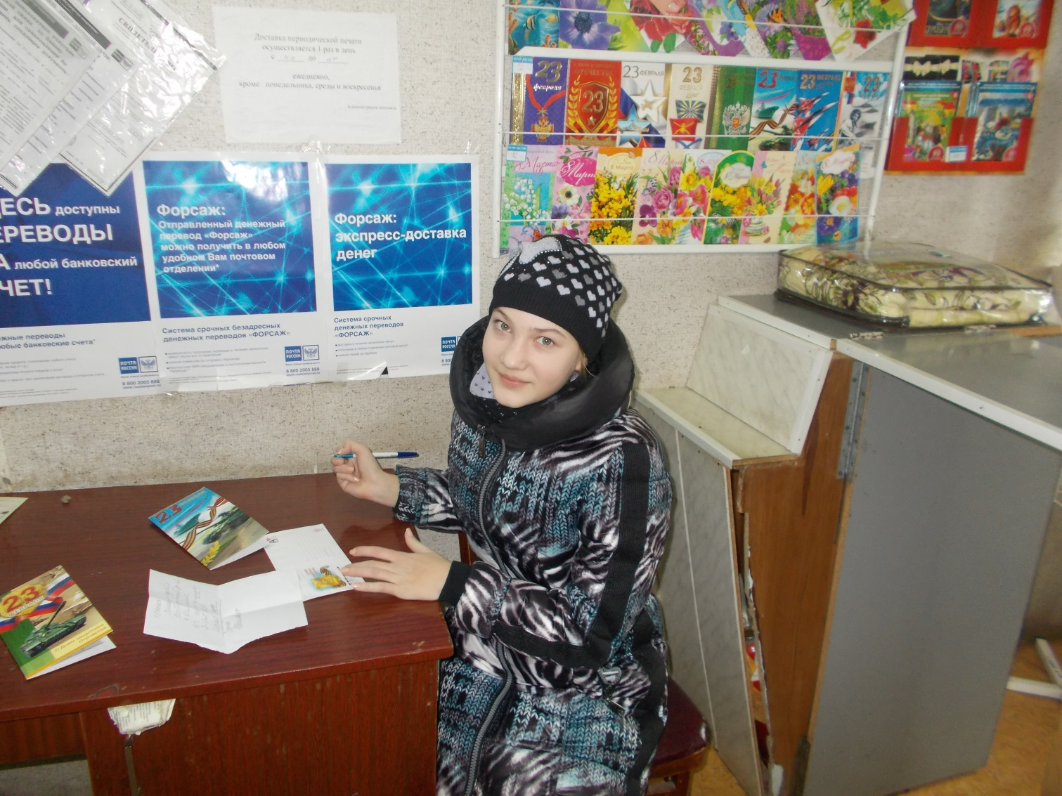
Пишем адрес

Slide 12
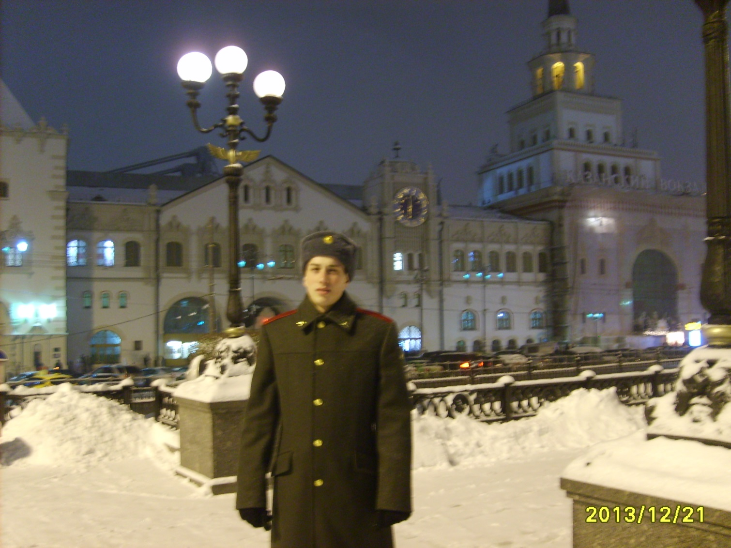
И долетят наши письма до адресата.

Slide 13
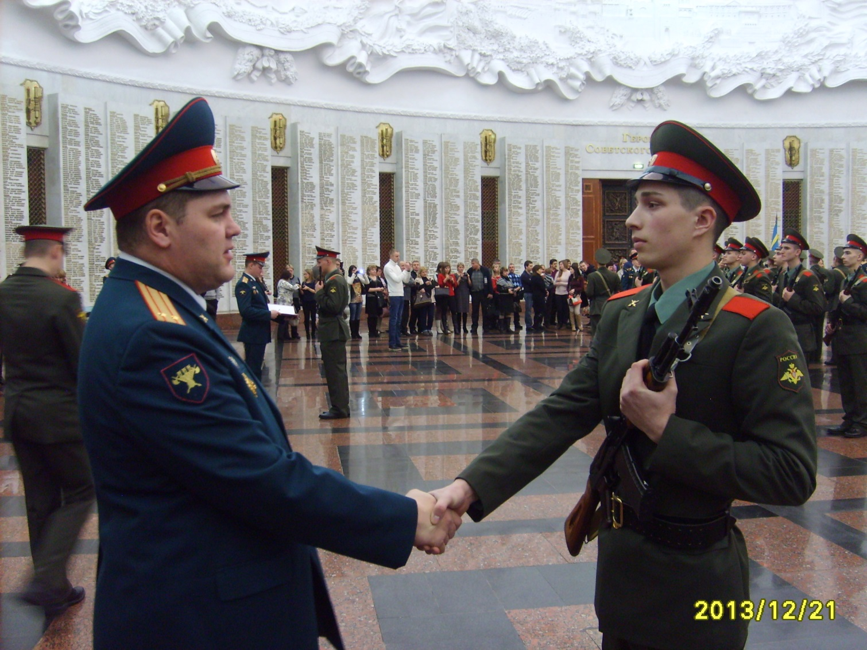
Наши защитники Отечества.
Notes:
Луканов Александр Евгеньевич.

